Slide 1
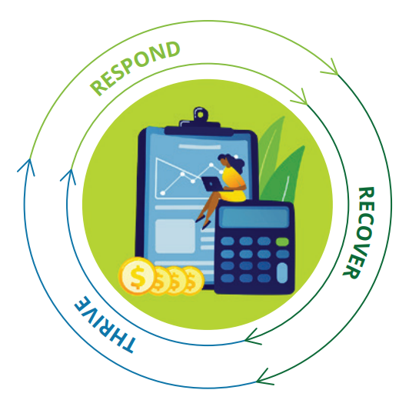
Chiến lược Ứng phó, Phục hồi và Phát triển/Hưng thịnh từ khủng khoảng
Bà Hà Thu Thanh,
Chủ tịch Deloitte Việt Nam
Chủ tịch Viện thành viên Hội đồng Quản trị Việt Nam VIOD
Hà Nội, 08/09/2021

Slide 2
ỨNG PHÓ
KHỦNG HOẢNG COVID-19
PHỤC HỒI
PHÁT TRIỂN

Slide 3
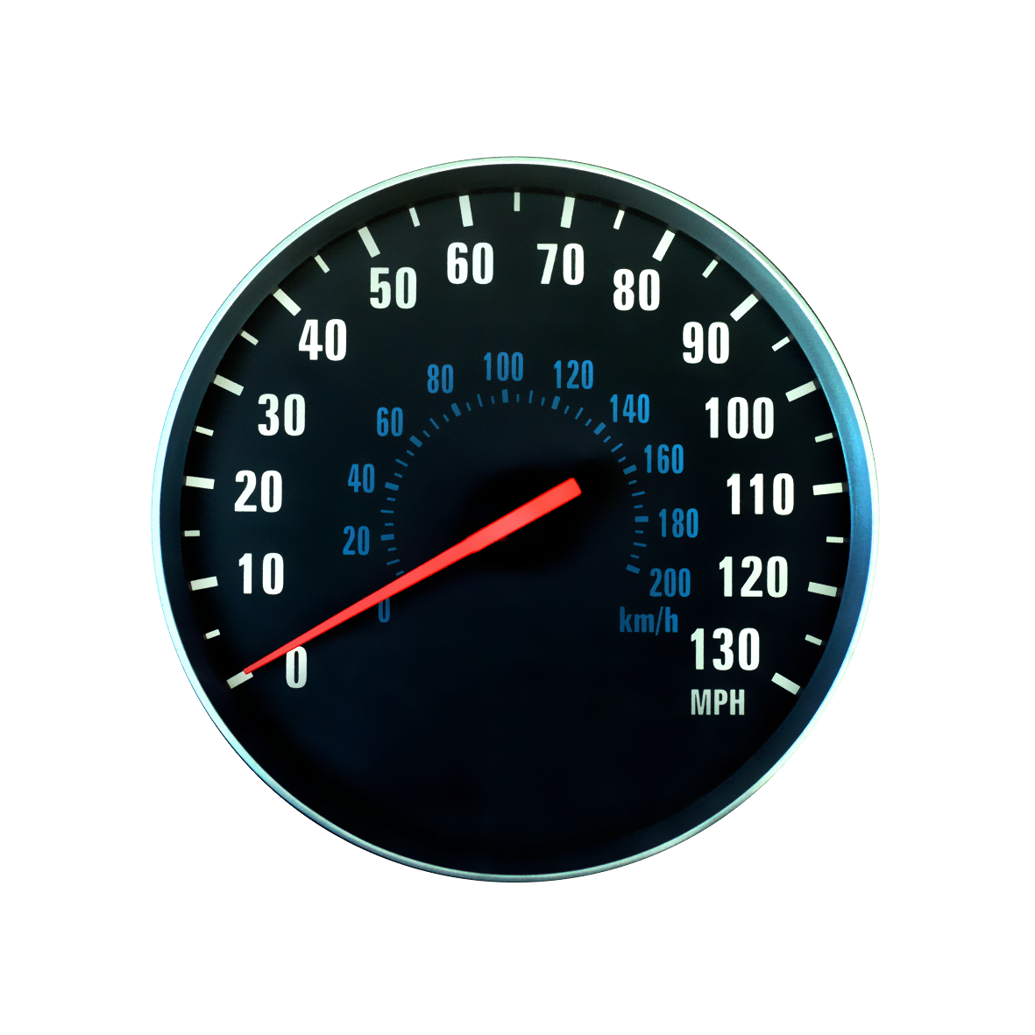
COVID-19
20 THÁNG
ẢNH HƯỞNG
Đứt
Đẩy
Đồng
Chuỗi cung ứng
Cung – Cầu
Hoạt động kinh doanh
Phương thức kinh doanh
Tăng tốc chuyển đổi số
Nhân viên và Lãnh đạo
Doanh nghiệp và Chính phủ
Doanh nghiệp với Cộng đồng
© 2021 Deloite Việt Nam

Slide 4
Doanh nghiệp cần có cái nhìn toàn diện hơn về Quản trị rủi ro và Quản trị khủng hoảng
Trong khảo sát gần đây được Deloitte thực hiện, nhận thấy “các công ty đang đánh giá các rủi ro hiện hữu chỉ mức trung bình và cho mục tiêu ngắn hạn mà chưa quản trị cho các mục tiêu tương lai”
Phản ứng lại với sự cố
Quản trị khủng hoảng (CM)
Hoạt động kinh doanh bình thường
Các hoạt động yêu cầu
Quản trị rủi ro doanh nghiệp (ERM)
Chương trình hoạt động liên tục
ERM
Quản trị khủng hoảng (CM)
Kế hoạch hoạt động liên tục (BCP)
Sự kiện
Khôi phục sau sự cố
Kế hoạch khôi phục sự cố (Disaster Recovery planning)
Thời gian
COVID-19

Slide 5
Doanh nghiệp cần có cái nhìn toàn diện hơn về Quản trị rủi ro và Quản trị khủng hoảng
 | Quản trị rủi ro | Phản ứng lại với sự cố | Khôi phục sau sự cố | Hoạt động liên tục | Quản lý khủng hoảng
Mô tả | Dựa vào văn hóa, năng lực và thực tiễn để quản lý rủi ro | Khả năng/ năng lực phản ứng nhanh để quản lý các sự cố nhằm tránh thiệt hại cho doanh nghiệp | Khả năng/ năng lực khôi phục hoặc tiếp tục sử dụng các hệ thống và cơ sở hạ tầng kỹ thuật cốt yếu | Chương trình nhằm xây dựng và triển khai các thủ tục liên quan đến gián đoạn hoạt động kinh doanh hàng ngày. | Chương trình được xây dựng để sẵn sàng quản lý khủng hoảng ở cấp độ công ty khi rủi ro trọng yếu xảy ra. Một kế hoạch quản lý tất cả các “mối nguy”
Mục tiêu | Cân bằng giữ rủi ro và cơ hội để hướng tới hoàn thành mục tiêu của doanh nghiệp | Kiểm soát hiệu quả các sự cố để giảm thiệt hại một cách tốt nhất | Nhanh chóng khôi phụ và bảo hệ hạ tầng về công nghệ thông tin | Khôi phục nhanh các hoạt động hàng ngày khi các sự cố trong hoạt động kinh doanh xảy ra | Phản ứng lại các mối nguy để bảo vệ, duy trì giá trị và thương hiệu doanh nghiệp
Hoạt động | Nhận diện rủi ro Xây dựng mức độ chấp nhận rủi ro Quản trị rủi ro | Kế hoạch quản lý sự cố Bảo trì hệ thống …. | Danh sách các hạng mục khôi phục Thực hiện các tình huống sự cố giả lập | Phân tích ảnh hưởng đến hoạt động kinh doanh Kế hoạch khôi phục Đào tạo và thực tập các giả định | Kế hoạch đối phó với khủng hoảng Kế hoạch dự phòng Phân tích giả lập khủng hoảng
5

Slide 6
Doanh nghiệp cần có cái nhìn toàn diện hơn về Quản trị rủi ro và phát triển bền vững
Trong khảo sát gần đây được Deloitte thực hiện, nhận thấy “các công ty đang đánh giá các rủi ro hiện hữu chỉ mức trung bình và cho mục tiêu ngắn hạn mà chưa quản trị cho các mục tiêu tương lai”
Phản ứng lại với sự cố
Quản trị khủng hoảng (CM)
Các hoạt động yêu cầu
Hoạt động kinh doanh bình thường
Quản trị rủi ro doanh nghiệp (ERM)
Chương trình hoạt động liên tục
ERM
Quản trị khủng hoảng (CM)
Kế hoạch hoạt động liên tục (BCP)
Sự kiện
Khôi phục sau sự cố
Kế hoạch khôi phục sự cố (Disaster Recovery planning)
Thời gian
 | Quản trị rủi ro | Phản ứng lại với sự cố | Khôi phục sau sự cố | Hoạt động liên tục | Quản lý khủng hoảng
Mô tả | Dựa vào văn hóa, năng lực và thực tiễn để quản lý rủi ro | Khả năng/ năng lực phản ứng nhanh để quản lý các sự cố nhằm tránh thiệt hại cho doanh nghiệp | Khả năng/ năng lực khôi phục hoặc tiếp tục sử dụng các hệ thống và cơ sở hạ tầng kỹ thuật cốt yếu | Chương trình nhằm xây dựng và triển khai các thủ tục liên quan đến gián đoạn hoạt động kinh doanh hàng ngày. | Chương trình được xây dựng để sẵn sàng quản lý khủng hoảng ở cấp độ công ty khi rủi ro trọng yếu xảy ra. Một kế hoạch quản lý tất cả các “mối nguy”
Mục tiêu | Cân bằng giữ rủi ro và cơ hội để hướng tới hoàn thành mục tiêu của doanh nghiệp | Kiểm soát hiệu quả các sự cố để giảm thiệt hại một cách tốt nhất | Nhanh chóng khôi phụ và bảo hệ hạ tầng về công nghệ thông tin | Khôi phục nhanh các hoạt động hàng ngày khi các sự cố trong hoạt động kinh doanh xảy ra | Phản ứng lại các mối nguy để bảo vệ, duy trì giá trị và thương hiệu doanh nghiệp
Hoạt động | Nhận diện rủi ro Xây dựng mức độ chấp nhận rủi ro Quản trị rủi ro | Kế hoạch quản lý sự cố Bảo trì hệ thống …. | Danh sách các hạng mục khôi phục Thực hiện các tình huống sự cố giả lập | Phân tích ảnh hưởng đến hoạt động kinh doanh Kế hoạch khôi phục Đào tạo và thực tập các giả định | Kế hoạch đối phó với khủng hoảng Kế hoạch dự phòng Phân tích giả lập khủng hoảng
6

Slide 7
Khung quản lý khủng hoảng
Đội ngũ có kĩ năng và kinh nghiệm
Quy trình và hướng dẫn đơn giản và rõ ràng
Phân quyền phân nhiệm chính xác và mạch lạc
PHƯƠNG PHÁP ỨNG PHÓ
Có bức tranh toàn cảnh về các hành động ứng phó
Theo dõi các sự kiện và hành động ứng phó và có điều chĩnh kịp thời khi có thay đổi
CƠ CẤU ỨNG PHÓ CỦA TỔ CHỨC
Đội ngũ
ứng phó
Giám Sát Khủng Hoảng liên tục
Kế hoạch
Quản Lý
Khủng Hoảng
Khung Quản Lý Khủng Hoảng
Phân Quyền
Kiểm Soát
Quản Lý Thông Tin
Bức tranh Vận hành chung
Quy trình đưa ra quyết định
Quy trình phân tích tình huống, nhận diện vấn đề và ra quyết định hành động
Truyền thông toàn diện rõ ràng và minh bạch
Liên kết giữa
Tư nhân-
Nhà nước
Khủng Hoảng
Truyền Thông
ỨNG PHÓ
Một chương trình Quản lý khủng hoảng toàn diện có thể mang lại cách tiếp cận có tổ chức, có hệ thống để chuẩn bị và ứng phó đối với khủng hoảng
© 2021 Deloite Việt Nam

Slide 8
Quản trị rủi ro – Quản trị khủng hoảng
DN “kiên cường”
khả năng ứng phó vững vàng và vượt qua khủng hoảng cao gấp 3 lần
Lãnh đạo “kiên tâm”
Nguồn: Tổ chức kiên cường – Vững vàng trong thử thách, Deloitte Việt Nam, T8/2021
© 2021 Deloite Việt Nam

Slide 9
DN có chuẩn bị, có đầu tư vào lực lượng, công nghệ và chiến lược: có khả năng vượt trội để vượt qua thách thức.
DN càng có trách nhiệm với nhân viên, và với cộng đồng (chỉ số ESG cao) thì càng dễ có văn hóa doanh nghiệp kiên cường
Có trách nhiệm
Có chuẩn bị
DN nào đã sớm đầu tư để tạo điều kiện cho đội ngũ nhân viên — triển khai quy trình luân chuyển, tái đào tạo, hoặc tạo điều kiện làm việc linh hoạt — thì cũng có nhiều khả năng đã xây dựng tốt văn hóa kiên tâm
NĂM YẾU TỐ CỦA MỘT DOANH NGHIỆP KIÊN CƯỜNG
Biết
thích nghi
Có tín nhiệm
DN có tín nhiệm cao với nhân viên, khách hàng về cả 3 phương diện tín nhiệm thì càng có mức độ kiên cường cao (vượt qua biến cố hiệu quả).
79% DN đầu tư vào công nghệ làm việc từ xa và tạo điều kiện phối hợp giữa các bộ phận khi làm việc từ xa tỏ ra vững vàng trong biến cố và dễ xoay chuyển cục diện kinh doanh.
Biết hợp tác
© 2021 Deloite Việt Nam
Nguồn: Tổ chức kiên cường – Vững vàng trong thử thách, Deloitte Việt Nam, T8/2021

Slide 10
Phẩm chất của một nhà lãnh đạo kiên tâm
ĐẶT NHIỆM VỤ LÊN HÀNG ĐẦU
Ổn định hôm nay, khai thác cả năng lượng tích cực và tiêu cực của những biến động để khơi nguồn sáng tạo cho ngày mai
Chúng ta dự định biến một cuộc khủng hoảng thành cơ hội như thế nào để có thể tái xuất mạnh mẽ hơn?
LÀM CHỦ THÔNG ĐIỆP
Vẽ lên một bức tranh về một tương lai và con đường phía trước đầy thuyết phục để các bên liên quan cùng kề vai sát cánh
Chúng ta dự định chủ động lấp đầy khoảng trống thông tin như thế nào để chống lại sự lan truyền của thông tin sai lệch và tin đồn thất thiệt?
LÃNH ĐẠO BẰNG TRÁI TIM
Tìm kiếm và củng cố các giải pháp phù hợp với mục đích, nghĩa vụ xã hội và phục vụ giá trị tâm đức của doanh nghiệp
Chúng ta định thể hiện với nhân viên, khách hàng, cộng đồng và hệ sinh thái của chúng ta rằng chúng ta hết lòng vì lợi ích của các bên như thế nào?
ƯU TIÊN TỐC ĐỘ
Hành động quyết đoán với lòng quả cảm quan trọng hơn là nhắm tới sự hoàn hảo
Chúng ta dự kiến trao quyền cho đội ngũ của chúng ta như thế nào để họ có thể hành động quả cảm trong môi trường đầy biến động?
GIỮ TẦM NHÌN DÀI HẠN
Hãy tập trung vào tầm nhìn dài hạn để lan tỏa niềm tin và lòng kiên định trong hệ sinh thái của chúng ta
Chúng ta sẽ dự đoán và phản ứng với các mô hình kinh doanh mới có khả năng xuất hiện sau khủng hoảng như thế nào?
© 2021 Deloite Việt Nam
Nguồn: Nhà lãnh đạo kiên tâm – Chiến đấu và chiến thắng COVID-19, Deloitte Việt Nam, tái bản T8/2021

Slide 11
Các Doanh nghiệp Việt Nam phải làm gì?
Tự động hóa, số hóa các quy trình, tác vụ nghiệp
Cân đối dòng tiền
Xây dựng quy trình, chính sách và cơ chế giám sát ngân quỹ
Minh bạch tài chính
1
3
Tăng cường áp dụng công nghệ trong các hoạt động Sản xuất Kinh doanh
Duy trì nguồn lực tài chính
Xây dựng khung quản lý khủng hoảng
Lập kế hoạch kinh doanh liên tục
2
Duy trì kinh doanh liên tục
© 2021 Deloite Việt Nam

Slide 12
Cẩm nang Ứng phó, phục hồi, phát triển trong và sau khủng hoảng dành cho doanh nghiệp - Phần 2 được VCCI xuất bản vào Tháng 9/2021 với sự hỗ trợ kỹ thuật của Deloitte Việt Nam.
Deloitte cũng sẽ cung cấp dịch vụ đào tạo miễn phí về nội dung Quản trị rủi ro – Quản trị khủng hoảng được nêu trong ấn phẩm này
© 2021 Deloite Việt Nam

Slide 13
Tên Deloitte được dùng để chỉ một hoặc nhiều thành viên của Deloitte Touche Tohmatsu Limited (“DTTL” hay “Deloitte Toàn cầu”), và mạng lưới các hãng thành viên trên toàn cầu (gọi chung là Doanh nghiệp Deloitte). DTTL và mỗi thành viên trực thuộc là một pháp nhân riêng biệt và độc lập về mặt pháp lý, không bị ràng buộc lẫn nhau đối với các bên thứ ba. DTTL và mỗi thành viên trực thuộc chỉ chịu trách nhiệm cho hành vi và thiếu sót của mình, chứ không phải chịu trách nhiệm lẫn nhau. DTTL không cung cấp dịch vụ cho các khách hàng. Vui lòng xem tại www.deloitte.com/about để biết thêm thông tin chi tiết.
Deloitte Châu Á Thái Bình Dương là một hãng thành viên của Deloitte Toàn cầu. Các thành viên và các đơn vị trực thuộc của Deloitte Châu Á Thái Bình Dương cung cấp dịch vụ cho khách hàng tại hơn 100 thành phố trong khu vực, bao gồm Auckland, Bangkok, Bắc Kinh, Hà Nội, Hồng Kông, Jakarta, Kuala Lumpur, Manila, Melbourne, Osaka, Seoul, Thượng Hải, Singapore, Sydney, Đài Bắc và Tokyo. Tại các nước thành viên, các hoạt động kinh doanh được thực hiện độc lập bởi các pháp nhân riêng biệt.
Deloitte Việt Nam
Tại Việt Nam, dịch vụ chuyên ngành được cung cấp bởi từng pháp nhân riêng biệt, và chi nhánh của pháp nhân đó, được gọi chung là Deloitte Việt Nam.
Tài liệu này chỉ chứa đựng những thông tin chung và nhằm mục đích tham khảo, do vậy, không một hãng Deloitte Touche Tohmatsu Limited, hay bất kỳ một hãng thành viên hay công ty con (sau đây được gọi chung là “Doanh nghiệp Deloitte”) và các nhân viên của họ được xem là, trong phạm vi nội dung của tài liệu này, cung cấp dịch vụ hay đưa ra những ý kiến, tư vấn về chuyên môn cho người đọc. Tài liệu này không cấu thành ý kiến tư vấn đối với người đọc và sẽ không ảnh hưởng đến các ý kiến tư vấn khác do bất kỳ nhân viên của Doanh nghiệp Deloitte cung cấp. Những thông tin thể hiện trong tài liệu này không áp dụng đối với các trường hợp riêng biệt của doanh nghiệp. Trước khi đưa ra bất kỳ một quyết định hay hành động nào có thể ảnh hưởng tới tình hình tài chính hoặc hoạt động kinh doanh, người đọc nên tham khảo ý kiến chuyên gia tư vấn.
Không có tuyên bố, bảo đảm hoặc cam kết nào (rõ ràng hay ngụ ý) được đưa ra về tính chính xác hoặc tính đầy đủ của thông tin trong tài liệu này, và không một hãng thành viên nào thuộc Mạng lưới các công ty Deloitte chịu trách nhiệm đối với bất kỳ thiệt hại, tổn thất xảy ra trực tiếp hay gián tiếp do kết quả của việc người đọc sử dụng, công bố, phát tán ra bên ngoài hoặc dựa vào tài liệu này để hành động, không hành động hoặc ra bất kỳ quyết định nào. DTTL và mỗi thành viên là một pháp nhân riêng biệt và độc lập về mặt pháp lý.

